Slide 1


Votre communauté
Un monde
à rencontrer
Atlas, programme de réseaux affiliés
Amérique du Nord · Europe · International
Version 2.3

Slide 2
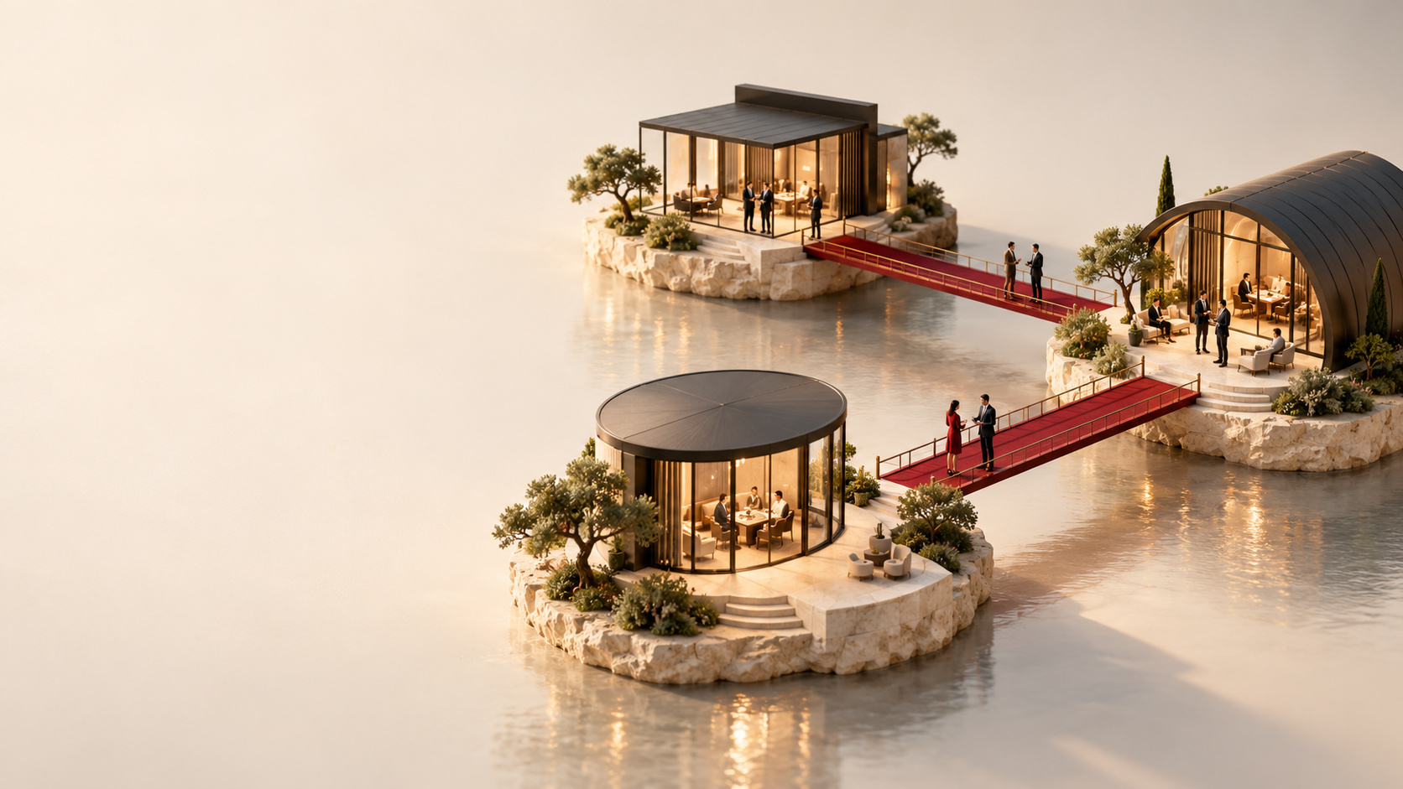
Votre réseau
garde son
identité
Votre nom. Votre mission.
Votre leadership.
Vous gardez la relation
avec vos membres.
Atlas relie les communautés
autour de GR International.

Slide 3
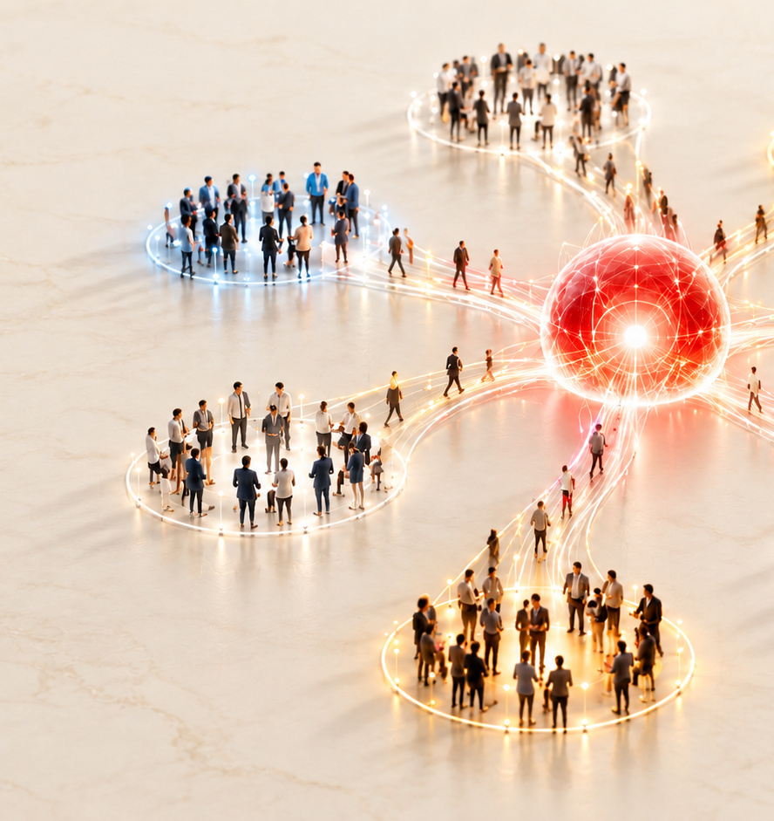
De nouvelles
relations pour
vos membres
Des liens avec les communautés GR,
en Amérique du Nord, en Europe
et à l’international.
Des rencontres selon les besoins
de vos membres.
Une offre complémentaire
à la vôtre.

Slide 4













Votre communauté a sa place
dans l’écosystème GR
RÉSEAUX D’AFFAIRES
COWORKING
CHAMBRES DE COMMERCE
COMMUNAUTÉS ENTREPRENEURIALES
PROFESSIONNELS ET AGENCES
OBNL ET ENTRAIDE
Exemples de communautés visées. Des discussions sont en cours avec certaines organisations;
aucune affiliation n’est confirmée par leur présence sur cette diapo.
Notes:
Sources des logos officiels :
hedhofis — https://www.hedhofis.com/ — https://www.hedhofis.com/hubfs/GROW%20-%20Hedhofis/hedhofis-logo-black.svg
frenchfounders — https://www.frenchfounders.com/home — https://www.frenchfounders.com/img/logo_ff_large.mondrian.svg
ccmm — https://www.ccmm.ca/fr/ — https://www.ccmm.ca/~/media/Images/Homepage/Logos/CCMM_logo_FR.png
miami — https://www.miamichamber.com/ — https://www.miamichamber.com/hubfs/GMCC%20Horizontal-SM-2.png
wojo — https://www.wojo.com/fr-FR — https://www.wojo.com/_next/static/media/wojo-logo-full.693f5c6a.svg
rfaq — https://www.rfaq.ca/ — https://cdn.ca.yapla.com/company/CPYuOcftTLxWNKYl2XaD7pzI0/account/logo_rfaq_rgb-1707251229-1709587209.png
business-chicks — https://www.businesschicks.com/ — https://images.squarespace-cdn.com/content/v1/64fad11dfd75140c94b9e3e9/5cb18e1c-fecf-47fa-9f98-bc94774f2b7c/Business-Chicks-Logo_RGB-1536x1093.png
toronto — https://www.bot.com/membership — inline SVG in official header
bni — https://www.bni.com/country/canada/ — https://www.bni.com/wp-content/uploads/2024/09/BNI_logo.png
tony-elumelu-foundation — https://www.tonyelumelufoundation.org/ — https://www.tonyelumelufoundation.org/wp-content/uploads/2021/10/TEF_Logo_White_Bg.png
remax — https://pourquoiremax.com/contact/ — https://pourquoiremax.com/wp-content/uploads/2022/12/Logo-Remax.svg
exp — https://www.groupehorizon.com/ — https://static.wixstatic.com/media/022e06_5fe6e51286224ca69fe2f3b0e06c8197~mv2.png

Slide 5

Une affiliation,
un choix individuel
Votre organisation
Partenaire Argent au minimum.
Elle rejoint le programme Atlas.
Chaque membre intéressé
Passeport GR ou Signature.
Il choisit son accès, sans obligation.
Les Passeports s’ajoutent à l’affiliation du réseau.

Slide 6

Partenaire Argent
AMÉRIQUE DU NORD
2 499 $ CA
par an
EUROPE
1 499 €
par an
INTERNATIONAL
À partir de 249 $ US / an
Le statut de partenaire de votre organisation
Une visibilité dans les supports convenus
Des accès selon l’offre locale
12 mois, hors taxes. Passeports en supplément.

Slide 7
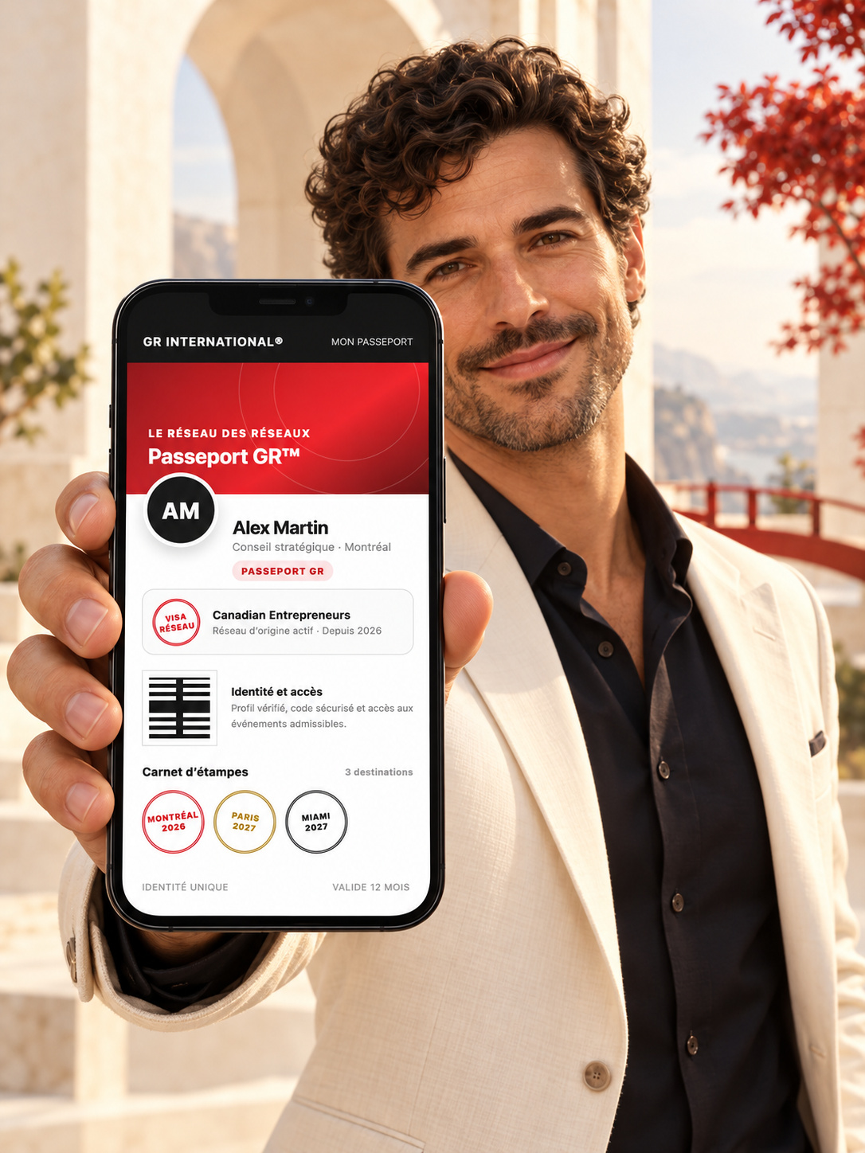
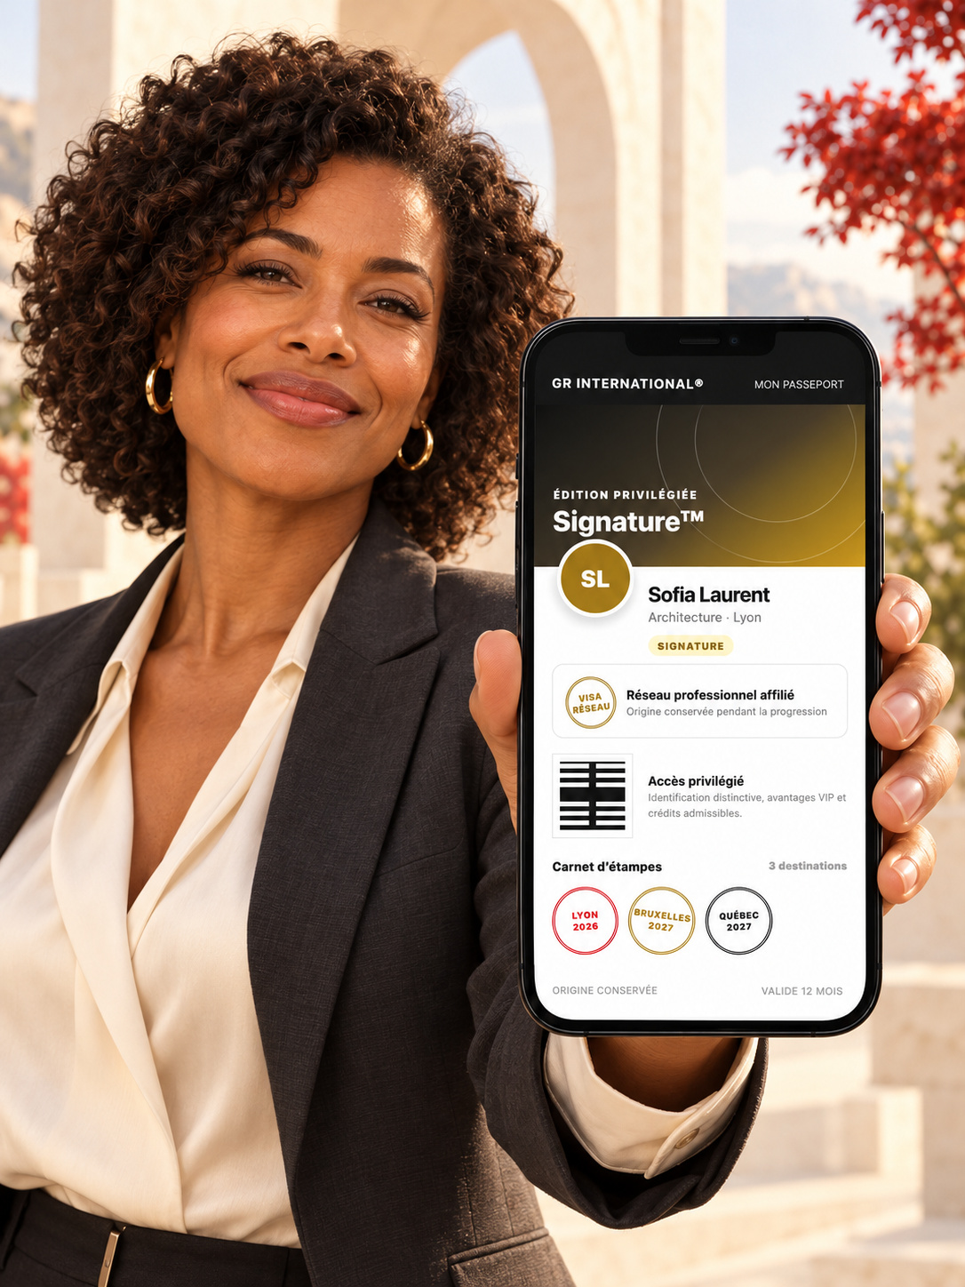
Deux Passeports, un choix personnel
PASSEPORT GR
PASSEPORT GR
SIGNATURE
Amérique du Nord
Amérique du Nord
150 $ CA
300 $ CA
Europe
Europe
150 €
300 €
International
International
Tarif local sur demande
Tarif local sur demande
Profil visible 12 mois et événements participants
Six visites admissibles à la Formule GR™
Tout le Passeport GR, plus…
10 % sur les achats admissibles
et crédits de référencement doublés
12 mois, hors taxes. Activités selon conditions. Crédits non monnayables. Visuels illustratifs.

Slide 8

Une contribution
financière au réseau
1/3
Un tiers du prix effectivement payé
après rabais
Passeport GR : 150 donne 50
Signature : 300 donne 100
Exemples en $ CA ou en €, sans rabais.
Calcul et versement selon l’entente d’affiliation.

Slide 9

Un exemple,
pas une prévision
20 Passeports GR
15 Passeports Signature
AMÉRIQUE DU NORD
EUROPE
2 500 $ CA
2 500 €
de contribution au réseau
20 × 50 + 15 × 100
INTERNATIONAL · Contribution selon le tarif local
Exemple sans rabais, avant coût d’affiliation et ajustements.
Aucun volume ni revenu garanti.

Slide 10
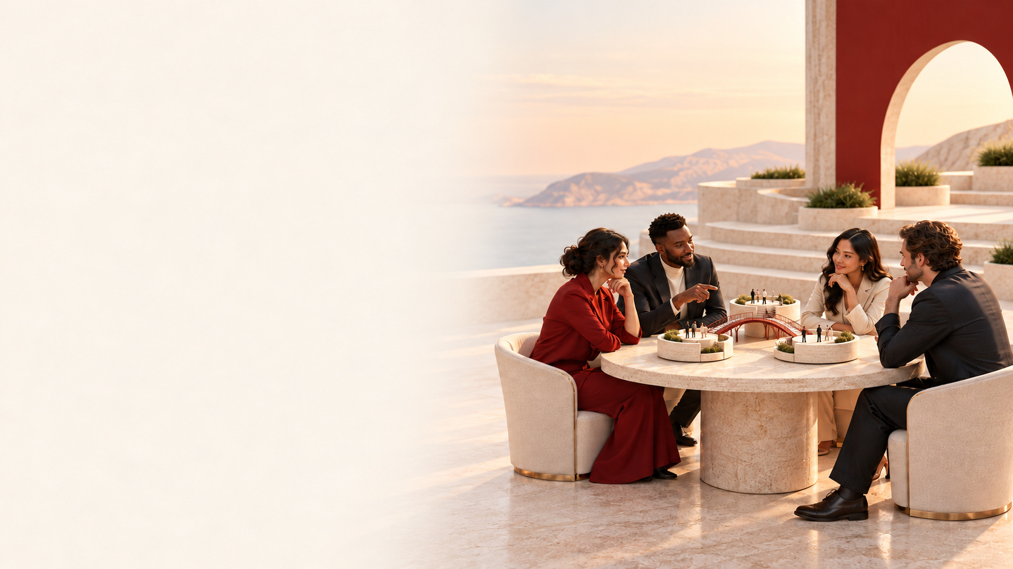
Un lancement partagé
Ensemble
Nous précisons les besoins
et les accès utiles.
Votre réseau
Vous validez le message
et le partagez.
GR
GR échange avec les intéressés
et accompagne leur choix.

Slide 11
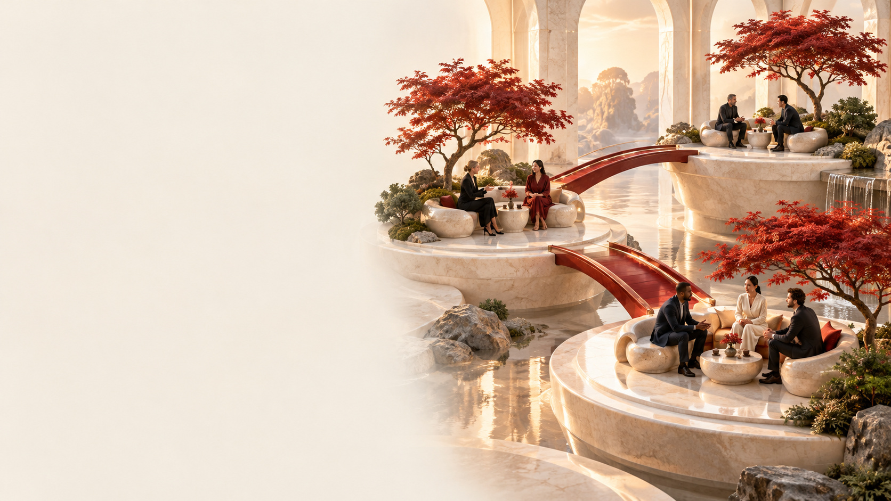
La confiance
de vos membres
Le Passeport reste facultatif.
Votre fichier de membres
reste chez vous.
GR échange avec les personnes
intéressées ou consentantes.
Aucune sollicitation massive.

Slide 12

Une collaboration
réciproque
Des actions de visibilité
convenues
Un interlocuteur GR identifié
Un bilan des actions,
des usages et des parts
Des engagements écrits
avant le lancement.

Slide 13

Votre communauté
dans le Réseau
des réseaux™
Quels liens seraient les plus utiles
à vos membres ?
La prochaine étape :
Rencontrez notre équipe
du développement des affaires.
Idée et conception : Éric Pichette et Olena Pichette

